Slide 1

Notes:
Bienvenue à l’Université de Fribourg!
Willkommen an der Universität Freiburg!

Slide 2







EINE KLEINE
ZEITREISE
Notes:
Voyage dans le temps
1. Avant de se plonger dans le vif du sujet, remontons un peu dans le temps pour vous parler de la pose de la première pierre de l’Université en 1889 par Georges Python, même si l’académie l’Académie de Droit remonte à 1763. Les 29 premiers étudiants s’assoient sur les bancs de droit et de lettres. Dès Pâques 1890, la théologie propose son programme d’enseignement.
2. 1907. Fribourg ouvre enfin l’accès des études aux femmes. 3 femmes de nationalité étrangères s’immatriculent. Depuis 1998 elles surpassent les hommes en nombre pour représenter aujourd’hui près de 60% de l’effectif.
3. L’offre sportive est un atout majeur de notre Université puisqu’elle offre des cours dans près de 60 disciplines différentes. Depuis 1938 l’Université encourage « l’éducation physique des étudiants » en créant la Commission du sport et la Commission académique du sport du Sénat. En 1942 les disciplines comprenaient la gymnastique, l’athlétisme, l’escrime, le tennis, le tir, la natation, le football et le handball. Progressivement, d’autres sports vont s’ajouter à cette offre.
4. En 1941 est inaugurée une première partie du bâtiment de Miséricorde (nom du cimetière municipal sur lequel a été construite l’uni). L’architecte Denis Honegger (élève du Corbusier) en collaboration avec Frédéric Dumas (architecte fribourgeois) a d’abord conçu l’auditoire C à ciel ouvert !
5. En 1965, l’Université est dotée d’une nouvelle Mensa et quelques années plus tard en 1971, d’une crèche.
6. En 2005 elle agrandit sa présence sur le plateau de Pérolles avec la construction d’un nouveau bâtiment et y abrite la Faculté des sciences économiques et sociales, le Département et le Service informatique et le sport universitaire. Une majorité écrasante de 83,7% du peuple fribourgeois avait accepté ce projet de construction.
7. 2014 marque les 125 ans de l’Université. Pour l’occasion un nouveau logo est créé. Après 125 ans d’existence, l’Alma mater reste fidèle à son image, marquée par sa tradition, son bilinguisme, son caractère international, ses standards académiques élevés et son principe de toujours placer l’être humain au centre.
https://www3.unifr.ch/uni/fr/portrait/historique.html

Slide 3
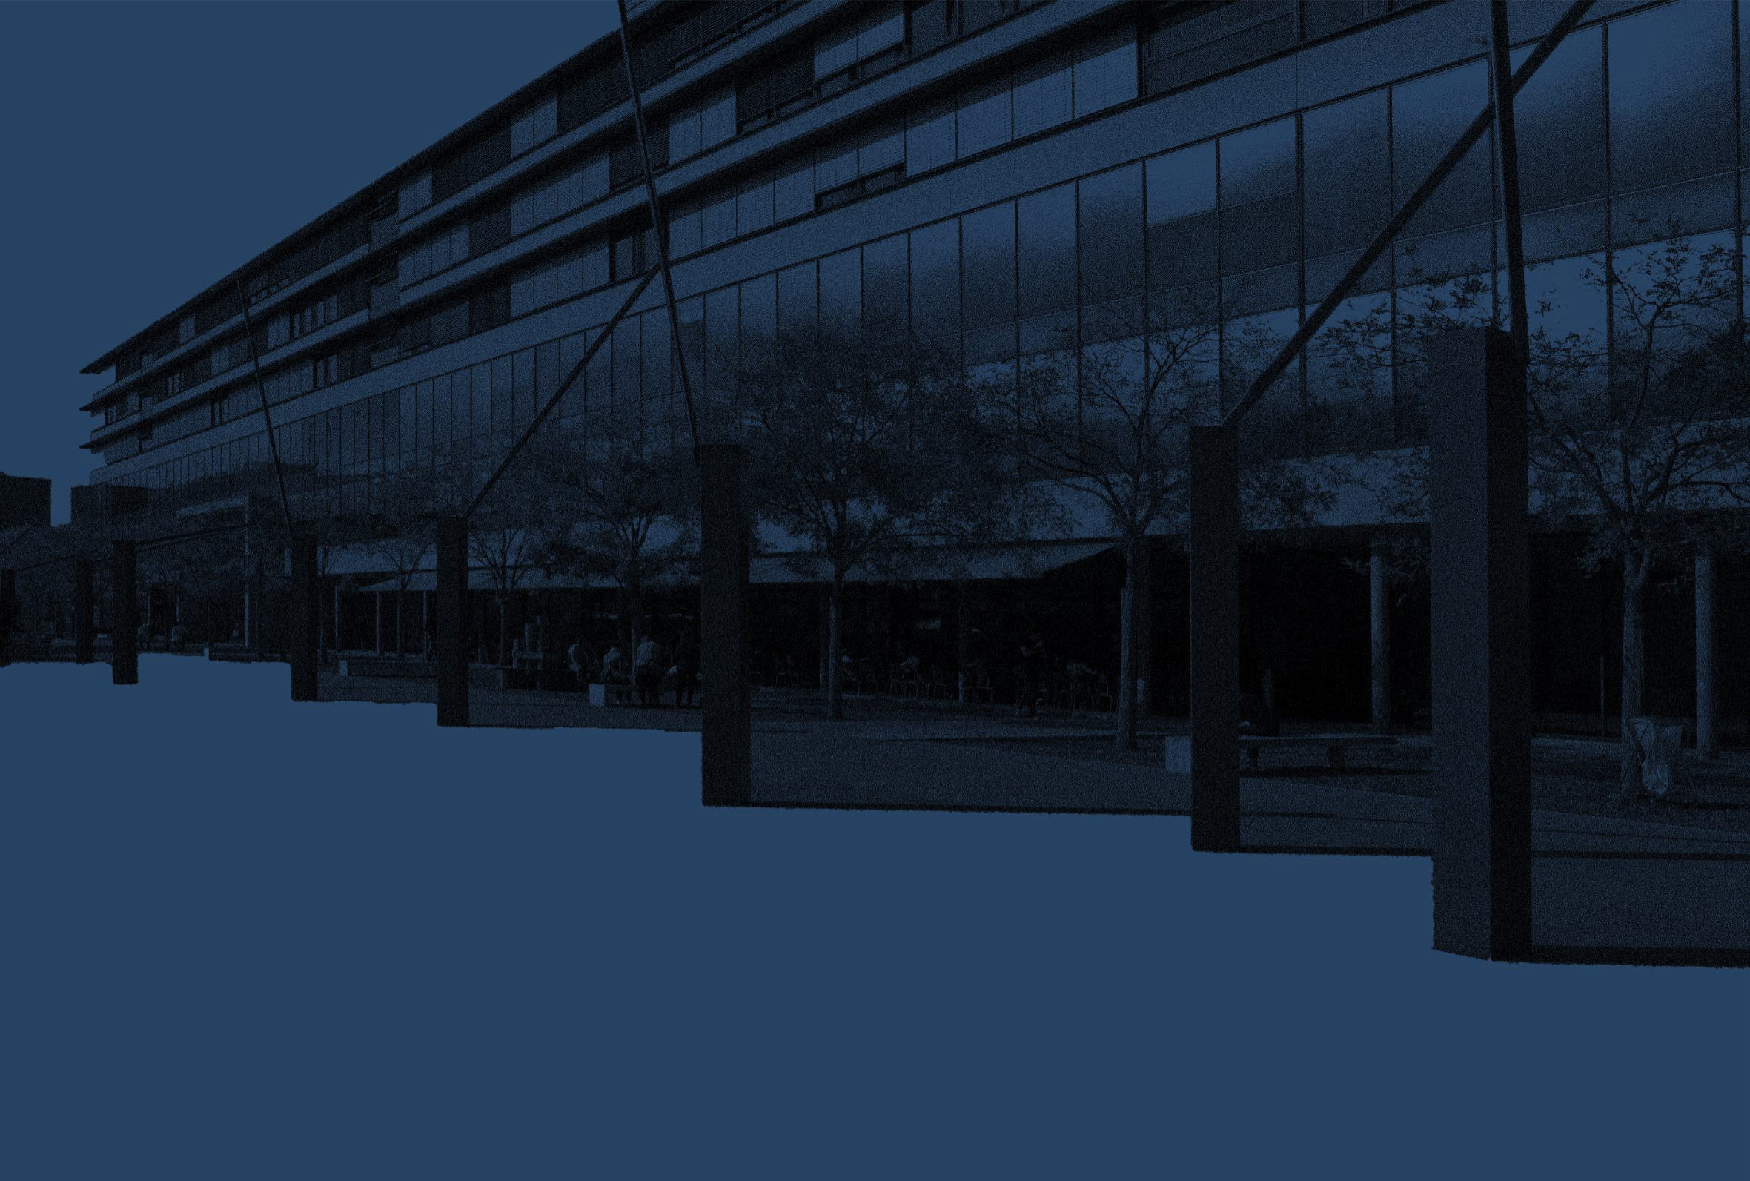





ALLES
DABEI
Theologie
Recht
Geistes-wissenschaften
Natur-wissenschaften
Wirtschaft
Notes:
Tout en un
A. L’Université de Fribourg est une université qui propose une palette complète en termes d’offre d’études, organisée en 5 facultés :
1. Faculté des lettres et des sciences humaines (qui représente 43% des étudiants): elle est la plus grande et la plus diversifiée de l’Université, car elle couvre un large éventail de domaines d’études, allant de la Philosophie aux Sciences historiques, en passant par la Pédagogie spécialisée, les Langues et Littératures, les Sciences de l’éducation ou encore la Psychologie.
2. Faculté des sciences économiques et sociales et du management (qui représente 13% des étudiants) : les principaux domaines d’enseignement sont la gestion d’entreprise, l’économie politique, l’informatique de gestion et les sciences de la communication et des médias. Régulièrement, des Top-Manager de grandes entreprises tiennent des conférences et partagent leur expérience avec les étudiants.
3. Faculté des sciences et de médecine (qui représente 21% des étudiants): elle comporte deux sections, les sciences naturelles d’une part et la médecine d’autre part.
4. Faculté de droit (qui représente 19% des étudiants): depuis près de 250 ans, les études de droit à Fribourg font référence. Elle offre une analyse poussée en droit international et européen.
5. Faculté de théologie (qui représente 4% des étudiants): c’est la plus grande faculté de théologie en Suisse. Les études en théologie peuvent être combinées avec des branches des autres facultés.
B. Chaque faculté offre des formations en bachelor, master et doctorats dans des domaines d’études très variés.
C. Les instituts – plus de 30 – sont extrêmement actifs dans la collaboration nationale et internationale.

Slide 4





Austausch fördert Wissen
Schweizerisches Zentrum
für Islam und Gesellschaft
Human-IST
Interaktion zwischen
Mensch-Maschine
Bachelor of Arts in Wirtschafts- und
Rechtswissenschaft-lichen Studien
Notes:
conjuguer les savoirs
Les possibilités d’études interfacultaires sont riches et variées, comme par exemple.
Human-IST (Human Centered Interaction Science and Technology) :
http://human-ist.unifr.ch
La Faculté des sciences, la Faculté des lettres et sciences humaines et la Faculté des sciences économiques et sociales se consacrent à la recherche et à l'enseignement sur l’interaction homme-machine, combinant l'expertise en informatique, en psychologie et en sociologie.
Centre Suisse Islam et Société : centre de compétences qui favorise la discussion académique d’une perspective musulmane sur les questions sociétales. En tant qu’institut interfacultaire des Facultés de théologie, droit et lettres, le CSIS se consacre à la recherche, à la formation de la relève scientifique et à la formation continue dans le domaine de l’islam et de la société.
http://www3.unifr.ch/szig/fr/
Bachelor of Arts en études économiques et juridiques : formation originale et unique en Suisse. Elle combine de manière efficace les aspects saillants des sciences de la gestion (ou du management), de l'économie politique et du droit.
http://studies.unifr.ch/fr/bachelor/eco/ecoius
Les sciences de la gestion s'intéressent à l'ensemble des décisions prises en entreprise.
L'économie politique quant à elle est à la recherche de solutions à des problèmes économiques et sociaux.
Les études juridiques permettent notamment de comprendre les caractéristiques et les fonctions essentielles du droit en tant que système social.

Slide 5
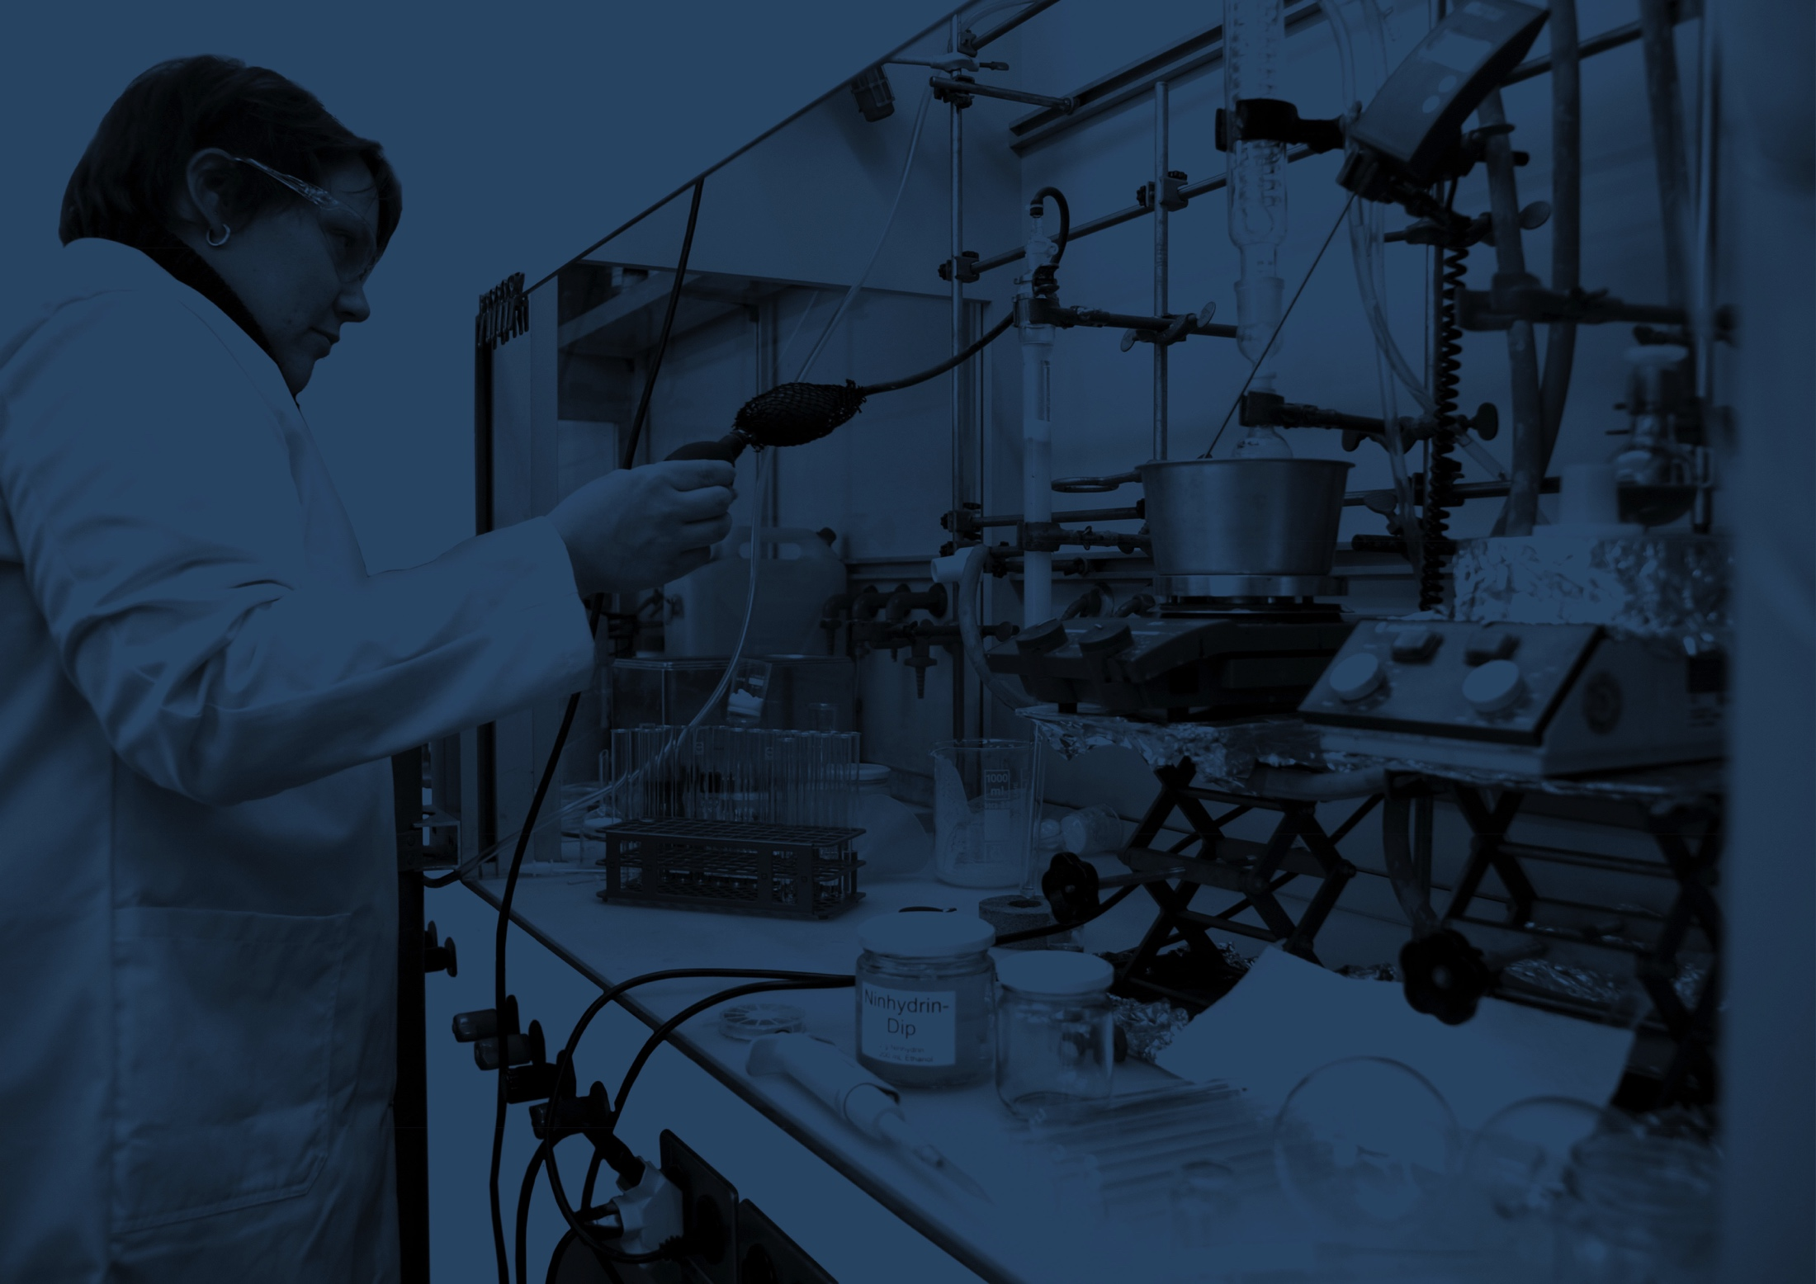
Nationaler Forschungsschwerpunkt (NFS)
Bioinspirierte Materialien
SPITZEN-FORSCHUNG
Institut für Mehrsprachigkeit
ERC Grants:
Big data, Schlaf, Spiel
Notes:
Recherche de pointe
1. National Center of Competence in Research (NCCR) ou Pôles de recherche nationaux (PRN)
https://www3.unifr.ch/research/fr/excellence/prn.html
http://bioinspired-materials.ch/about-us/
Le Fonds national suisse a créé les pôles de recherche nationaux (PRN) afin de soutenir la recherche sur des thèmes d’importance stratégique pour la science suisse.
Chaque pôle est basé dans une université suisse et dirigé par elle avec la participation d’autres institutions si bien qu’un centre d’excellence dans un domaine particulier est créé.
L’Université de Fribourg abrite depuis 2014 le pôle sur les matériaux bio-inspirés. Ce pôle inclue 12 équipes de recherche de l’Université (Départements de chimie, physique, médecine et l’Institut Adolphe Merkle – AMI), ainsi que 3 équipes en provenance de l’Universités de Genève et des Ecoles polytechniques fédérales de Lausanne et Zurich.
2. Institut du plurilinguisme
https://www3.unifr.ch/pluriling/fr/
Le Domaine d’études Plurilinguisme et didactique des langues étrangères mène des recherches sur l’acquisition et l’enseignement des langues, sur les compétences plurilingues, sur les enjeux sociaux et institutionnels de la diversité linguistique, ainsi que sur le contact des langues et la description des langues minoritaires.
3. ERC
https://www3.unifr.ch/research/fr/excellence/erc.html
Les subventions du Conseil Européen de la Recherche (European Research Council, ERC) font partie des financements européens les plus prestigieux pour des chercheurs indépendants.
L’ERC ne soutient que les projets les plus novateurs et les chercheurs les plus créatifs.
Plusieurs chercheurs de l'Université de Fribourg ont reçu des subventions prestigieuses attribuées par le Conseil européen de la recherche, dont:
Prof. Philippe Cudré-Mauroux, Département d’informatique, est soutenu dans son travail dans le domaine du "Big Data application".
→ https://exascale.info
Prof. Björn Rasch, Département de psychologie, soutenu dans sa recherche dans le domaine du sommeil et de l’insomnie.
→ http://www.unifr.ch/psycho/de/research/cogpsy
Professeure Véronique Dasen, Département d'archéologie, est soutenue pour son travail sur le rôle culturel du jeu dans l’Antiquité classique.
→ https://locusludi.unifr.ch

Slide 6

Persönlicher Kontakt
Zugängliche
Professor_innen
Hohe Lebensqualität
Netzwerke für die Zukunft
Notes:
Proches et accessibles
A l’Université de Fribourg, vous ne serez jamais un numéro ! En tant qu’étudiant·e, vous pouvez avoir un rapport privilégié avec vos professeurs et assistants et assistantes pour vous soutenir et vous accompagner tout au long de vos études. Ceci est un point fondamental pour nous et fait partie de l’esprit fribourgeois qui est propre à tous les membres de la communauté universitaire.
> VIDEO

Slide 7

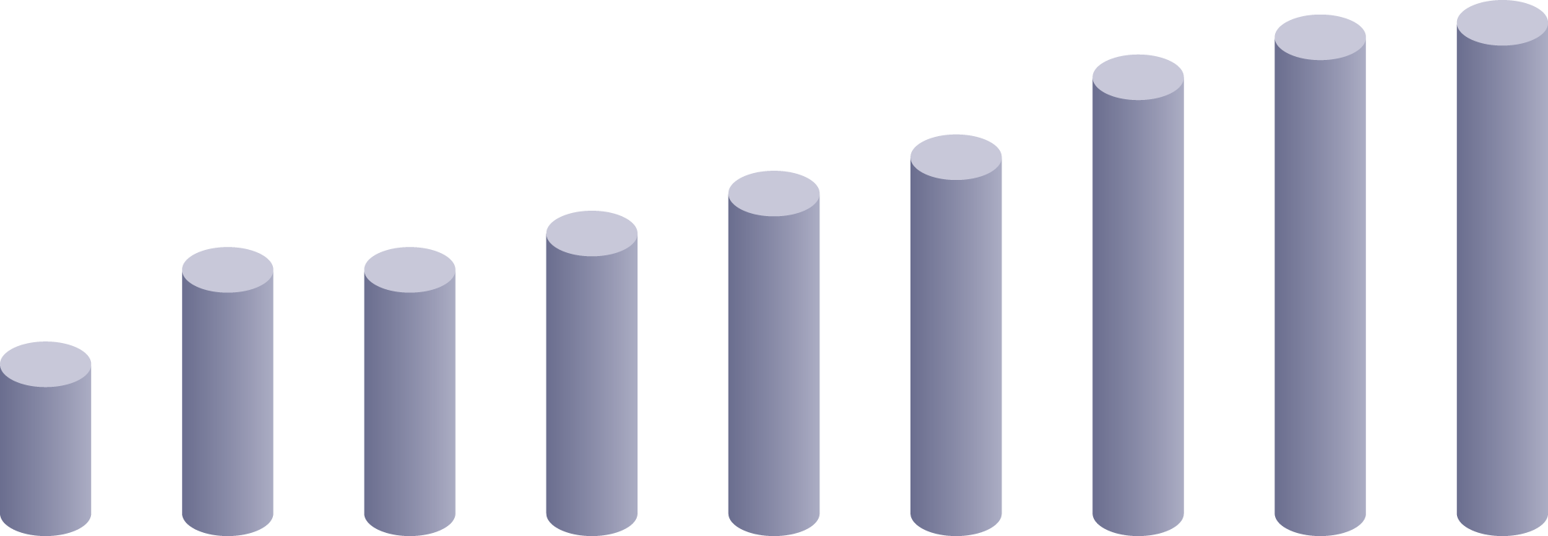
Einfluss der Studierenden auf das Stadtbild*
* Prozentuales Verhältnis zwischen Studierenden und Gesamtbevölkerung
LU
4,1%
USI
6,7%
UZH
6,7%
BS
7,7%
GE
8,8%
NE
9,8%
LS
12%
SG
13,1%
BE
13,5%
FR
27,5%
Notes:
SEULE VILLE UNIVERSITAIRE
L’image de Fribourg est étroitement liée à la place qu’occupe l’Université dans la vie socio-culturelle et ceci est une situation unique en Suisse. Nulle part ailleurs, une université a un tel impact sur le paysage urbain où près d’un quart de la population est estudiantine.
Contrairement à d’autres campus qui se trouvent en dehors de la ville, Fribourg est une Ville-Campus où tout est à proximité. La ville est notre campus !
Source :
Actuellement (SA-2023, OFS étud. inscr., DIT-BI) : 10’167.

Slide 8



ENDLICH
AUSZIEHEN
Zürich 2’000.–
Genf 1’700.–
Freiburg 1’400.–
Notes:
Enfin chez moi !
Le taux de logements vacants est sain et les loyers à Fribourg sont abordables. Grâce à cela, Fribourg est un endroit privilégié pour des étudiants suisses et étrangers… ET pour beaucoup l’opportunité de quitter le nid parental.
Les colocations sont très nombreuses et offrent la possibilité de découvrir la vie fribourgeoise et de rencontrer les habitants ainsi que les particularités de la région.
Comparatif pour un appartement de 80m2
…Et quelques étudiants qui vous parlent eux-mêmes. >VIDEO
Chiffres:
Source: Comparis
https://www.comparis.ch/immobilien/wohnungssuche-umzug/studie/mietpreise-staedte-schweiz-vergleich

Slide 9
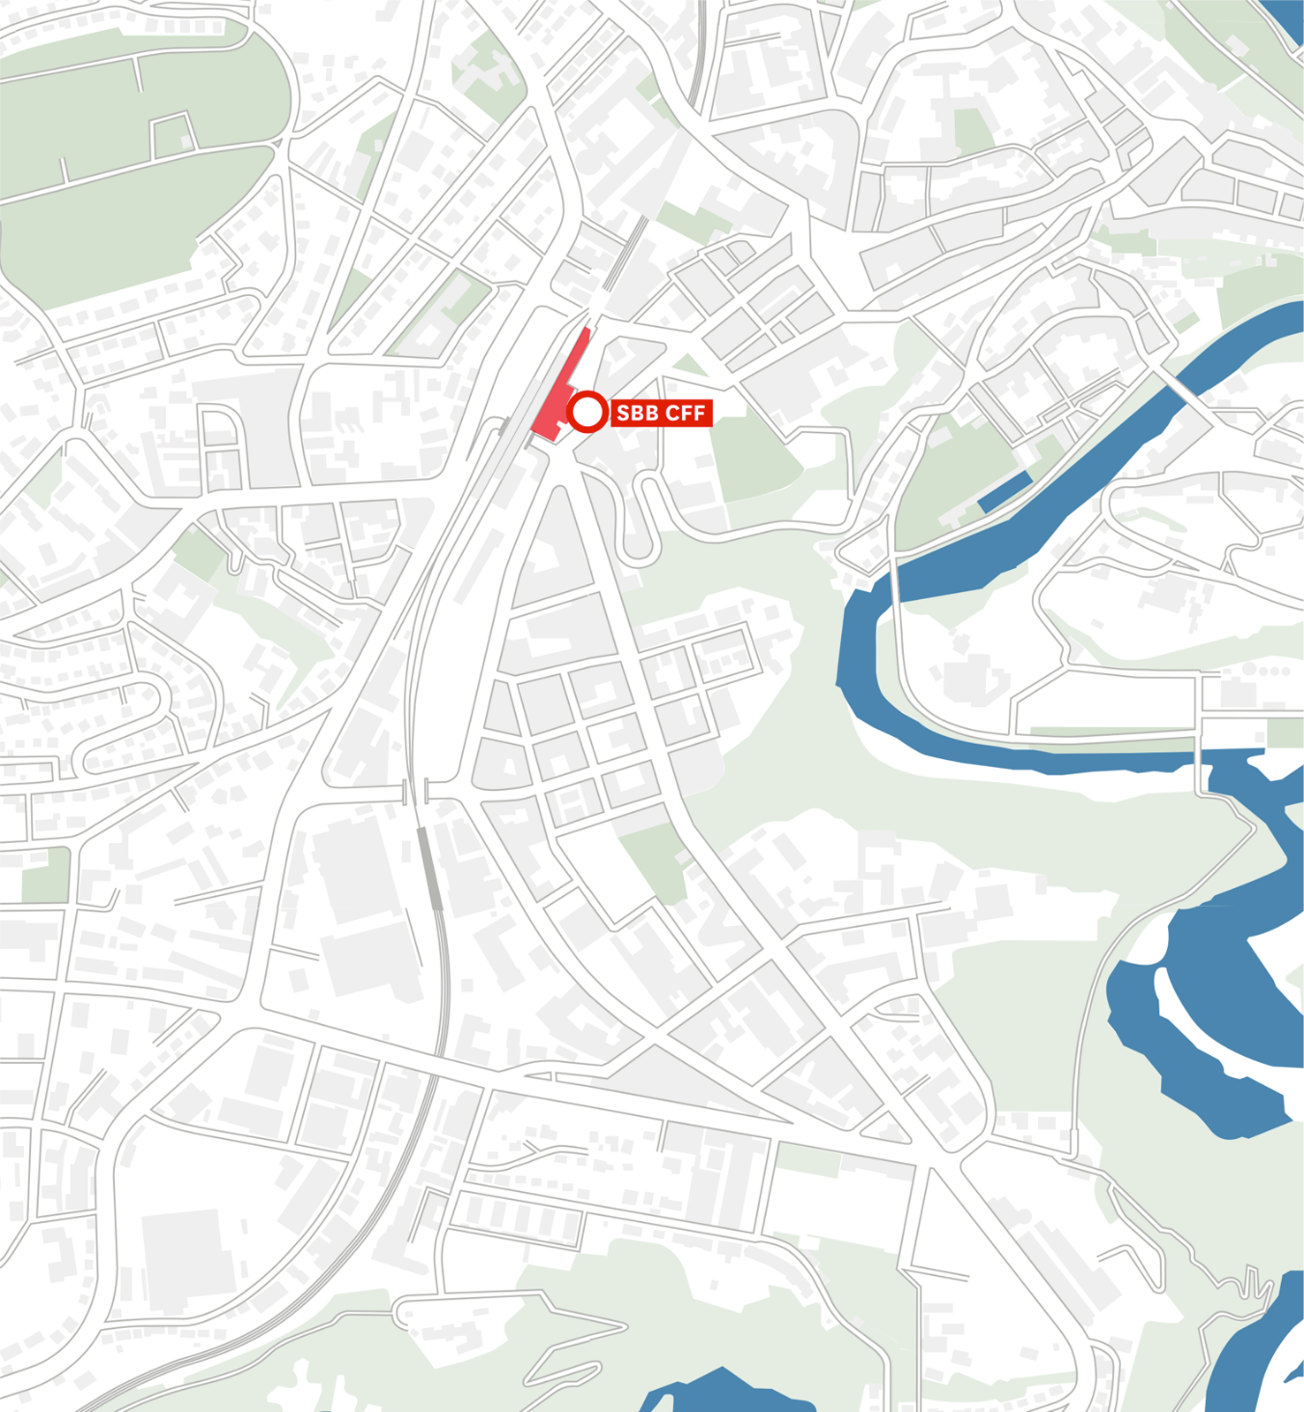
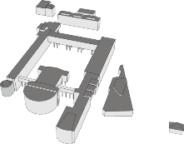

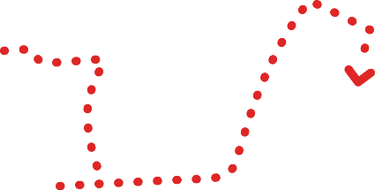
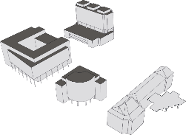
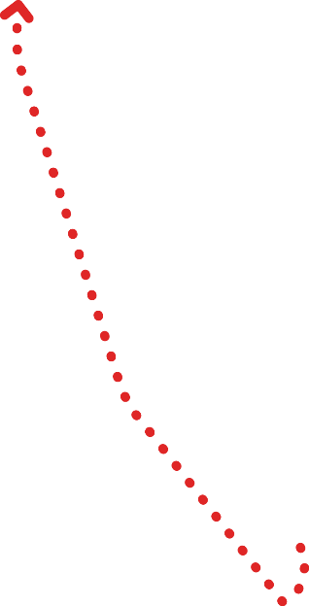


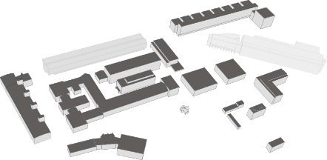
MISÉRICORDE
5’ ZU FUSS
ALLES
IN REICHWEITE
10’ ZU FUSS
BEAUREGARD
12’ ZU FUSS
REGINA MUNDI
15’ ZU FUSS
PÉROLLES
Notes:
Tout à portée de … main
Les différents sites de L’Université sont très proches et sont facilement joignables à pied en moins de 15 minutes. La Ville de Fribourg est un campus à taille humaine qui offre une excellente qualité de vie et un cadre favorable pour les études.
Miséricorde : le bâtiment principal où se trouvent trois décanats et le Rectorat. La plupart des cours en Lettres sont donnés ici, ainsi que ceux en droit qui par contre investi aussi le bâtiment de Beauregard.
A Regina Mundi se concentrent la psychologie et les sciences de l’éduction.
En continuant encore quelques minutes, vous arriverez sur le Plateau de Pérolles. Toutes proches d’autres écoles (d’Ingénieurs, de gestion ou des métiers) se trouvent les Facultés des sciences économiques et sociales ainsi que des sciences (naturelles) et de médecine. Dans le nouveau bâtiment de 2005, le service Unisport a aussi pris ses quartiers voisinant le lac de Pérolles… en ville et directement dans la nature!

Slide 10

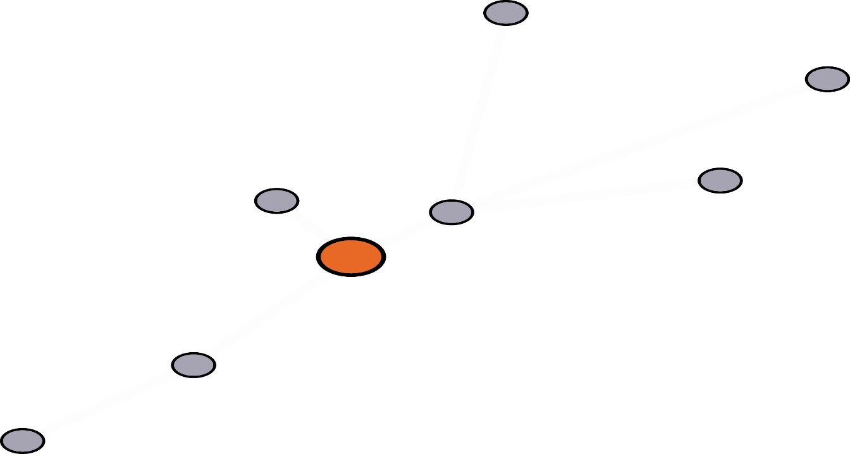
IM HERZEN
DER SCHWEIZ
FREIBURG
LAUSANNE | 0h45
BASEL | 01h30
ZÜRICH | 01h20
GENF | 01h30
NEUENBURG
01h00
BERN | 0h20
LUZERN | 01h30
Notes:
AU CŒUR DE LA SUISSE
Au croisement des cultures et au cœur de la Suisse, Fribourg est proche de tout. Un pied en Suisse romande et l’autre en Suisse allemande, vous avez l’opportunité de découvrir les richesses culturelles de ce qui fait la Suisse.
Que vous soyez Bâlois, Zurichoise ou venez de l’étranger, les distances en train sont rapides. Vous êtes à 20 minutes de Berne ou à peine 45 minutes de Lausanne!

Slide 11




ZWEISPRACHIG?
BENVENUTI!
Notes:
BILINGUE? BENVENUTI!
Pour étudier à Fribourg, pas besoin d’être bilingue ! La plupart des études sont dédoublées et vous pouvez suivre vos études soit en allemand, soit en français, soit en bilingue.
Une tradition aussi pour les Tessinois qui ont un lien étroit avec Fribourg ; ils viennent ici pour avoir justement cette opportunité de choisir entre un cursus en allemand ou en français et d’être dans une culture … disons un peu plus latine!
8%* des étudiants sont tessinois, soit 843 tessinoises et tessinois qui participent à la vie socio-culturelle de la ville. Il est donc fort possible que vous entendiez de l’italien dans les cours, les couloirs, en ville et sûrement même tard dans les bistrots…
*Sur toute la population de l’Université de Fribourg

Slide 12



EIN EUROPA
IM KLEINEN
2486
aus Freiburg
6087
aus der Schweiz
1790
aus dem Ausland
Notes:
L’Europe en miniature
C‘est ce brassage de population et de cultures qui est intéressant à Fribourg, comme une Europe en miniature. Ce n’est pas par hasard que notre adresse officielle est « Avenue de l’Europe 20 ».
Près de 6’000 étudiants proviennent des 4 coins de la Suisse (sans les Fribourgeois).
Nos professeurs et chercheurs proviennent de plus de 54 pays et de nombreuses coopérations se développent au sein et hors zone UE. Côté multiculturel vous êtes servis !
> VIDEO
L’internationalité de l’Université de Fribourg a d’ailleurs une longue tradition. Doté d’un arrière-pays relativement petit et rural, elle a toujours eu besoin des gens d’au-delà ces frontières cantonales et nationales pour exister.
Lors de sa création, l’Université a attiré beaucoup de personnes de l’Est (Pologne, Russie), ainsi que d’Amérique.

Slide 13




Einzigartige
Zweisprachigkeit
Andere
9%
Französisch
37%
Zweisprachig
36%
Deutsch
19%
Notes:
BILINGUISME UNIQUE
> VIDEO
Située dans un canton bilingue francophone et germanophone, l’Université de Fribourg est la seule université en Suisse et en Europe à offrir un éventail complet de formations dans chacune des deux langues.
Plus d‘un tiers des étudiants et doctorants suivent leur cours en français.
Un tiers des étudiants suivent un cursus bilingue.
Historiquement les germanophones étaient toujours plus nombreux. Cette tendance s’est inversée en 2014 et attirer assez de germanophones pour maintenir ce bilinguisme est un des enjeux majeurs de la génération actuelle.

Slide 14
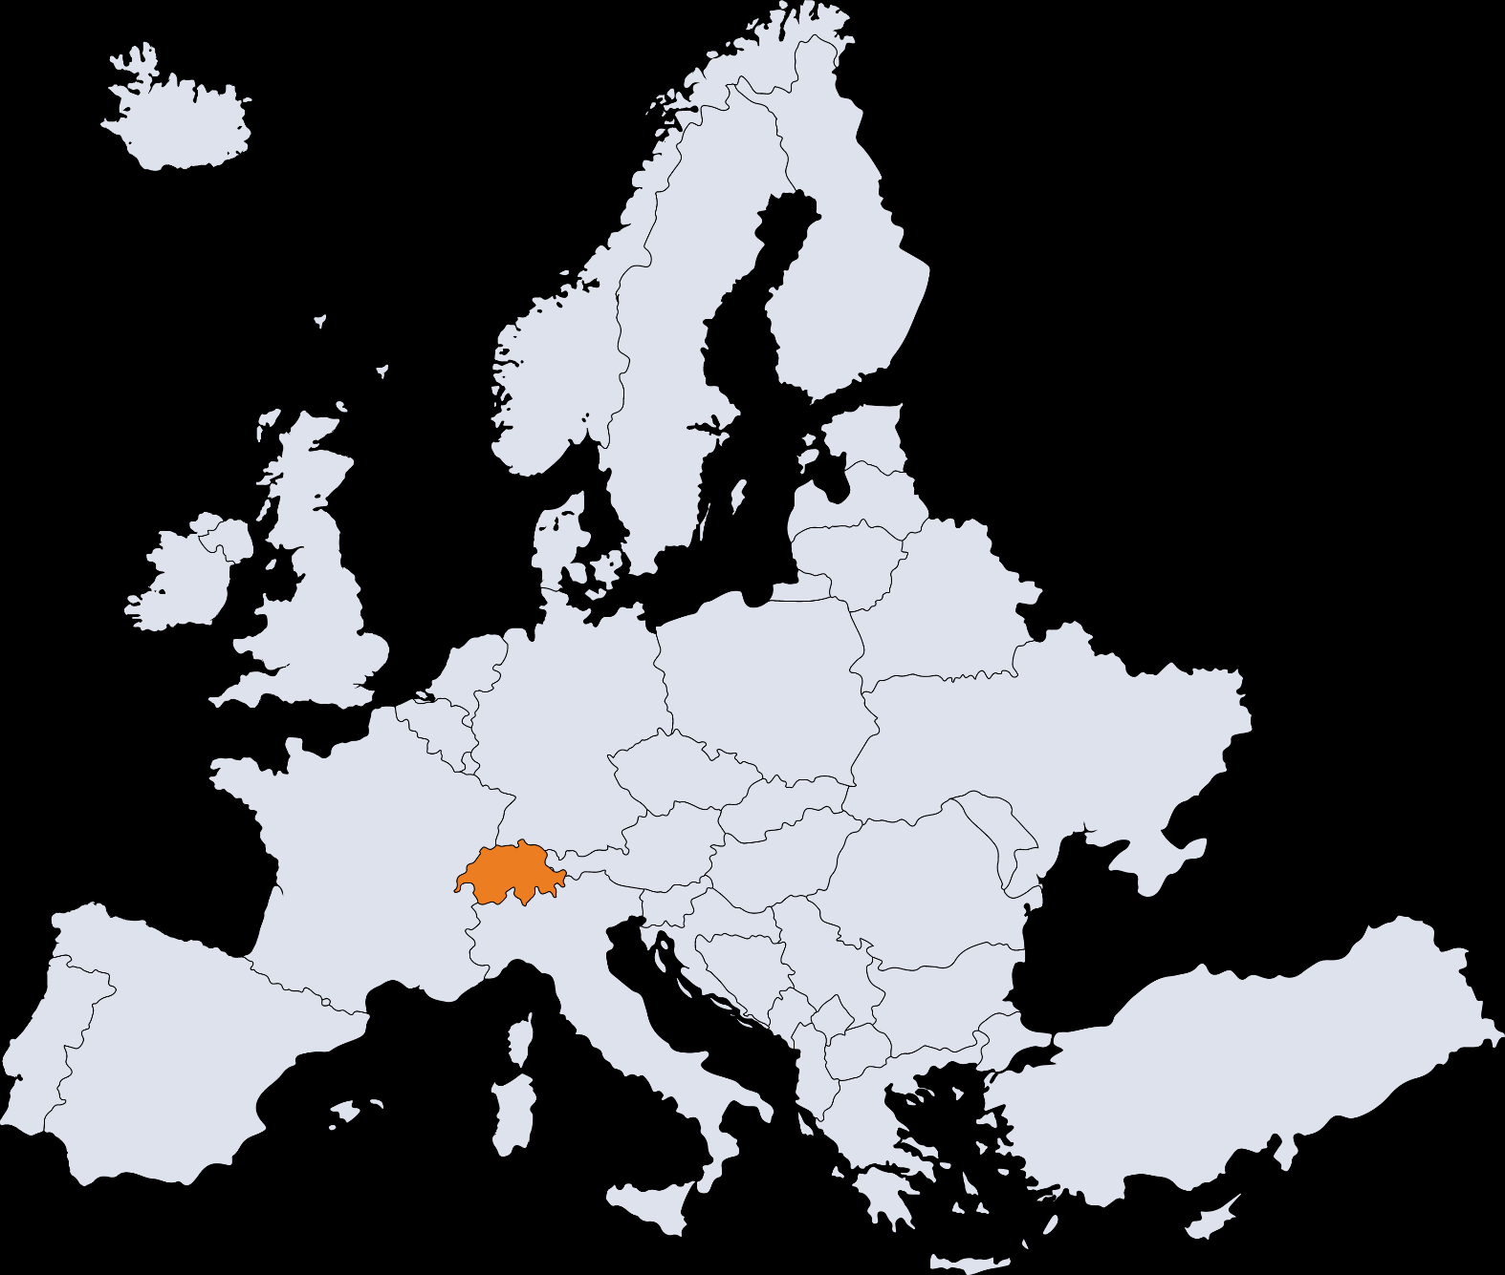
GRENZENLOS
SWISS-EUROPEAN
MOBILITY PROGRAMME
(mit einem halbjährlichen Stipendium)
550 Austauschprogramme mit
280 Partneruniversitäten
Bologna, Paris, Straßburg, Heidelberg, Madrid, Krakau, Tampere und viele mehr
Notes:
Dépasser les frontières
Etudier à Fribourg ne signifie pas rester pendant 3 à 6 ans en Suisse. Nous encourageons nos étudiants, jeunes chercheurs et professeurs à dépasser les frontières pour s’enrichir, découvrir d’autres cultures et modes de vie et d’élargir leur horizon par un séjour à l’étranger.
Le Swiss European Mobility Programme (SEMP) soutient par exemple nos étudiants dans cette démarche avec à la clé une bourse. Etre en immersion dans un pays pour y apprendre la langue et la culture est une opportunité à ne pas manquer! Près de 280 universités européennes leur tendent les bras.
Parmi les destinations favorites sont :
Bologne (Italie)
Paris (France)
Heidelberg (Allemagne) : double diplôme en droit, soit Legum Magister (LL.M.) en droit allemand et droit européen de Heidelberg ET le Master of Law de l’Université de Fribourg.
(https://www3.unifr.ch/ius/fr/etudes/mobilite/mobout/doublediplcoord/heidelberg.html)
Madrid (Espagne) et Strasbourg (France)
Cracovie, University of economics (Pologne)
Collaboration entre Rennes (France), Tampere (Finlande), Piémont (Italie) : double diplôme en « Public Economics and Public Finance » (http://fr.calameo.com/read/0036591159dd5f1a17846)

Slide 15






WELTOFFEN
Québec
Freiburg
Zhejiang
Dakar
Lima
Sydney
Zusammenarbeit mit rund 40 Universitäten
Notes:
S’OUVRIR AU MONDE
Au-delà de l’Europe, nous avons des collaborations avec plus de 40 universités dans le monde.
Près de 17% de nos étudiants proviennent de l’étranger.
Quelques exemples :
Chine : coopération interfacultaire avec l’Université de Zhejiang qui offre l’inscription et une bourse. (pour tous les étudiants, indépendamment de leur faculté).
Australie : University of Technology de Syndey. Echange régulier IN et OUT, majoritairement avec la Faculté des lettres et des sciences humaines.
Amérique du Sud : en partenariat depuis 1985 avec la Pontificia Universidad Católica du Pérou.
Québec : nous faisons partie du programme d’échange PEE (=Programme d’échange d’étudiants)
(http://echanges-etudiants.bci-qc.ca/?lang=en)
ex: Le projet du Prof. Claude Hauser, «Centre suisse d’études sur le Québec et la Francophonie» http://www.unifr.ch/ceqf/ encourage ce programme.
Sénégal: Université Cheikh Anta Diop. Accord cadre et accord d’échange pour le droit sur le point d’aboutir.

Slide 16

KEEP IN TOUCH
        unifr.ch
        /unifribourg
        /school/university-of-fribourg
        /unifr
        /unifr
        Universitas
        Alma&Georges
Notes:
KEEP IN TOUCH
Pour rester en contact avec nous ou avoir plus d’informations: notre site internet à unifr.ch
Nos 2 magazines universitaires:
1.Universitas (scientifique): https://www3.unifr.ch/universitas/
2.Alma&Georges (news): https://www3.unifr.ch/alma-georges/
Anecdote : le nom du webzine Alma&Georges provident de l’alma mater (utilisé souvent comme synonyme pour une université) et le prénom du fondateur (Georges Python) de notre Institution.
Les réseaux sociaux
FB : https://www.facebook.com/unifribourg
LinkedIn : https://www.linkedin.com/school/university-of-fribourg
Twitter : https://twitter.com/unifr
Instagram : https://www.instagram.com/unifribourg/
> VIDEO

